Slide 1
[Path To Yggdrasil]
PYG 캐릭터 컨셉 문서

Slide 2
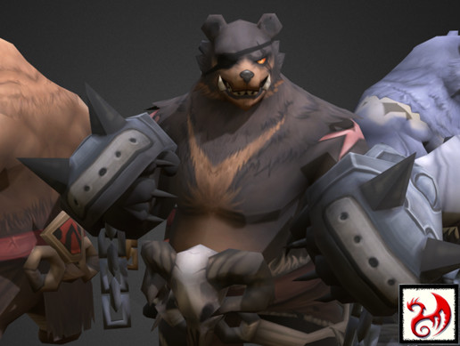
보스
1. FightBear[03]
1.1. 스탯 설정
스탯 | 수치
체력 | 700
방어 | 100
공격 | 50
스테미너 | 100
이동속도 | 12
기획 의도: 처음 등장하는 보스인 만큼 유저가 적응하기 쉽게 만든다.
(공격력에 비해 체력을 높게 설정한다)
Notes:
https://assetstore.unity.com/packages/3d/characters/creatures/fightbear-134908

Slide 3
보스 스텟
번호 | 이름(한) | 이름(영) | 인덱스 | 능력치 |  |  |  |  |  |  |  |  | 스킬
 |  |  |  | 공격력 | 체력 | 방어력 | 전투 범위 | 추격 범위 | 인지 범위 | 최대 스테미너 | 이동속도 | 이동당 스테미너 소모 | 사용 스킬1 | 사용 스킬2 | 사용 스킬3 | 사용 스킬4
No | Name_KR | Name_EN | BossIndex | Atk | HP | Def | SRange | CRange | FRange | MaxStamina | Speed | MoveStUsed | Skill1 | Skill2 | Skill3 | Skill4
int | string | string | int | float | float | float | float | float | float | float | float | float | int | int | int | int
1 | 싸움곰[3] | FightBear[03] | 21001 | 50 | 2000 | 100 | 1 | 2 | 3 | 100 | 12 | 20 | 101001 | 101002 | 101003 | 101004

Slide 4
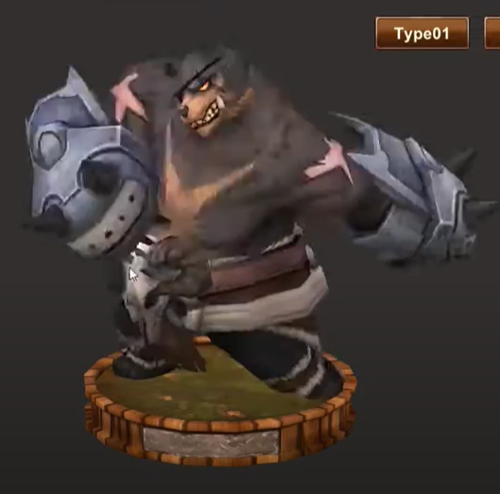
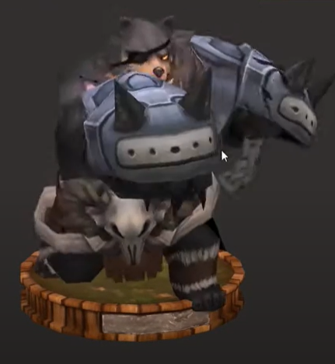
보스 스킬
1.1 펀치(Punch)
애니메이션 Skill04 사용
B
스킬 캐스팅
스킬 시전
B
[Skill02]
[Skill04]
U
정의: FightBear[03]가 모든 플레이어를 향해 직선으로 불을 날린다

Slide 5
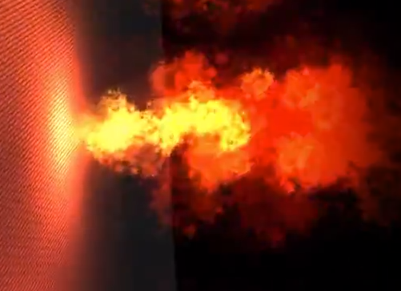
사용할 에셋
Flame Emission Effect
100-best-effects-pack
100 Best Effects Pack | Spells | Unity Asset Store
Notes:
https://assetstore.unity.com/packages/2d/gui/arrow-mobile-ui-64369

Slide 6
스킬 스텟
번호 | 이름(한) | 이름(영) | 인덱스
 |  |  |  | 분류 | 위력 | 쿨타임 | 거리 | 범위 | 형태 | 소모 | 이동 | 생존 | 주기 | 추가 스킬 | 추가 버프 | 스킬애니메이션 | 발사 프리팹 | 투사체 프리팹 | 피격 프리팹
No | Name_KR | Name_EN | BossIndex | TargetType | Power | CoolTime | SkillDistance | SkillRange | SkillType | UseStat | PlaceShift | LifeTime | DoT | SkillAdded | BuffAdded | SkillAnimation | LunchPrefb | FirePrefb | DamPrefb
int | string | string | int | int | float | float | float | float | float | float | Bool | float | float | int | int | int | int | int | int
1 | 펀치 | Punch | 101001 | 3 | 60 | 10 | 3 | 3 | 1 | 30 | FALSE | 1 | 0 | 0 | 0 | 1 | 1 | 0 | 0

Slide 7
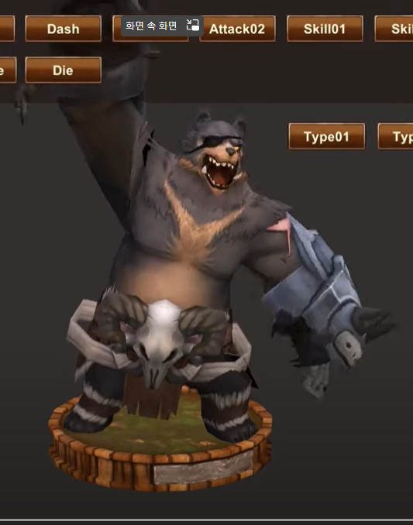
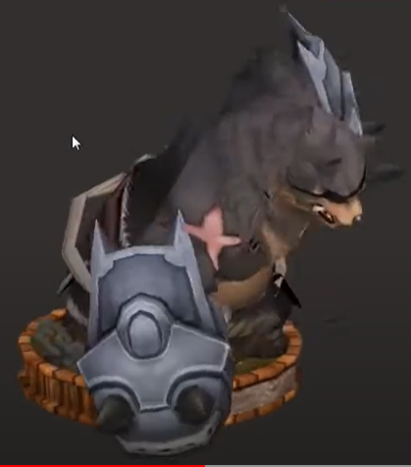
보스 스킬
1.2 찍기(Hew)
애니메이션 Skill01 사용
B
스킬 캐스팅
스킬 시전
U
[Idle03]
[Skill01]
정의: FightBear[03]가 위로 뛰어 올랐다가 바닥을 찍는다 (유저를 중심으로 1칸)

Slide 8
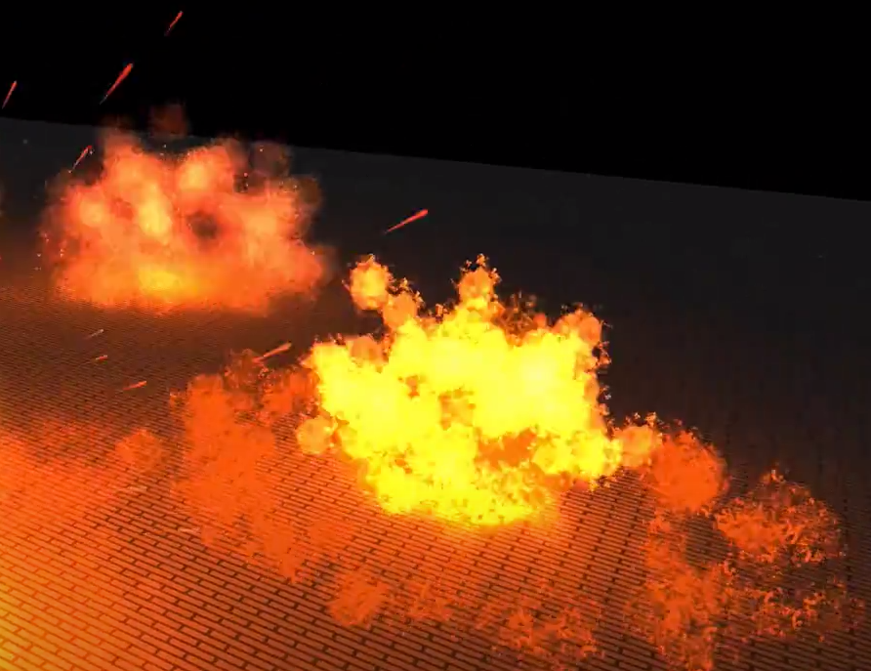
사용할 에셋
Explosion Effect
100-best-effects-pack
100 Best Effects Pack | Spells | Unity Asset Store
Notes:
https://assetstore.unity.com/packages/2d/gui/arrow-mobile-ui-64369

Slide 9
스킬 스텟
번호 | 이름(한) | 이름(영) | 인덱스
 |  |  |  | 분류 | 위력 | 쿨타임 | 거리 | 범위 | 형태 | 소모 | 이동 | 생존 | 주기 | 추가 스킬 | 추가 버프 | 스킬애니메이션 | 발사 프리팹 | 투사체 프리팹 | 피격 프리팹
No | Name_KR | Name_EN | BossIndex | TargetType | Power | CoolTime | SkillDistance | SkillRange | SkillType | UseStat | PlaceShift | LifeTime | DoT | SkillAdded | BuffAdded | SkillAnimation | LunchPrefb | FirePrefb | DamPrefb
int | string | string | int | int | float | float | float | float | float | float | Bool | float | float | int | int | int | int | int | int
2 | 찍기 | Hew | 101002 | 1 | 10 | 5 | 1 | 1 | 4 | 5 | FALSE | 1 | 0 | 0 | 0 | 1 | 0 | 1 | 0

Slide 10
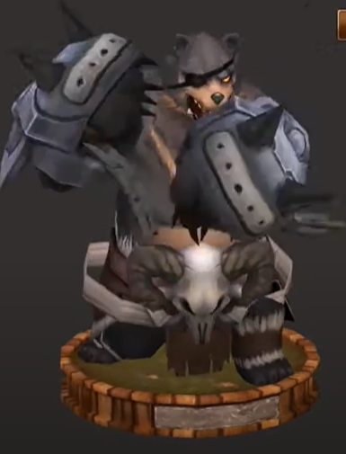
보스 스킬
1.3 폭발(Explosion)
애니메이션 Skill01 사용
B
스킬 캐스팅
스킬 시전
B
[Skill03]
[Skill01]
정의: FightBear[03]가 위로 뛰어 올랐다가 바닥을 찍고 지형을 폭발 시킨다 (보스를 중심으로 2칸)

Slide 11
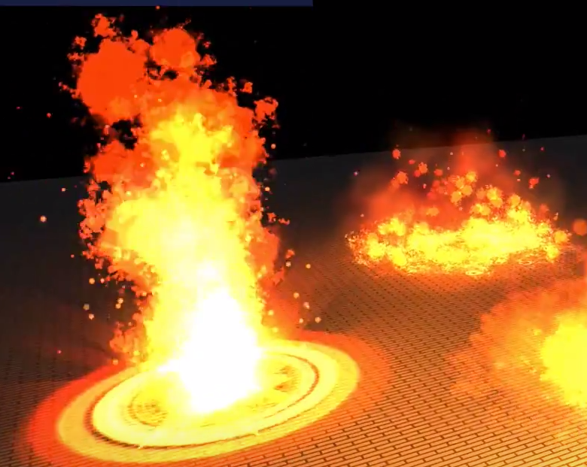
사용할 에셋
Fire Effext
100-best-effects-pack
100 Best Effects Pack | Spells | Unity Asset Store
Notes:
https://assetstore.unity.com/packages/2d/gui/arrow-mobile-ui-64369

Slide 12
스킬 스텟
번호 | 이름(한) | 이름(영) | 인덱스
 |  |  |  | 분류 | 위력 | 쿨타임 | 거리 | 범위 | 형태 | 소모 | 이동 | 생존 | 주기 | 추가 스킬 | 추가 버프 | 스킬애니메이션 | 발사 프리팹 | 투사체 프리팹 | 피격 프리팹
No | Name_KR | Name_EN | BossIndex | TargetType | Power | CoolTime | SkillDistance | SkillRange | SkillType | UseStat | PlaceShift | LifeTime | DoT | SkillAdded | BuffAdded | SkillAnimation | LunchPrefb | FirePrefb | DamPrefb
int | string | string | int | int | float | float | float | float | float | float | Bool | float | float | int | int | int | int | int | int
3 | 폭발 | Explosion | 101003 | 2 | 30 | 40 | 2 | 2 | 4 | 35 | FALSE | 1 | 0 | 0 | 0 | 1 | 0 | 1 | 0

Slide 13
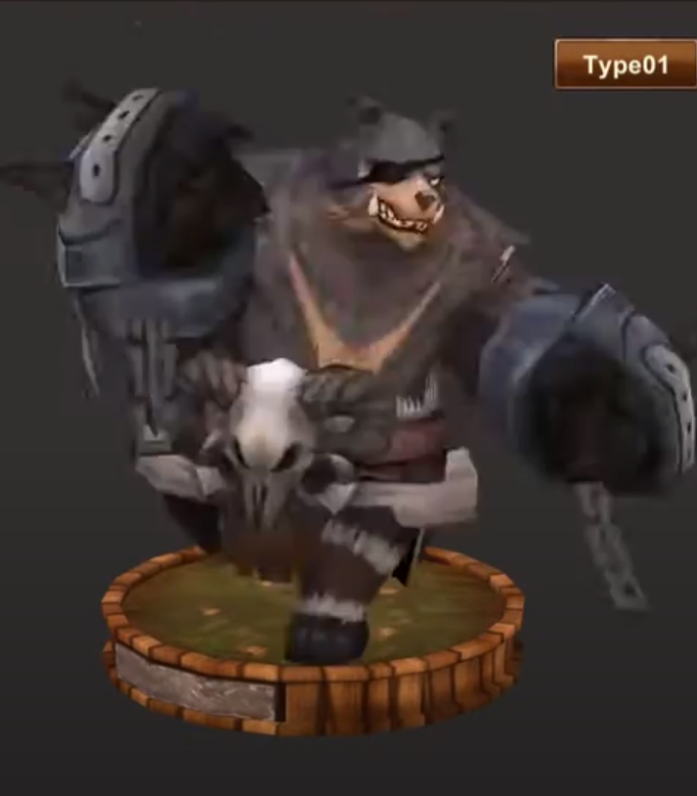
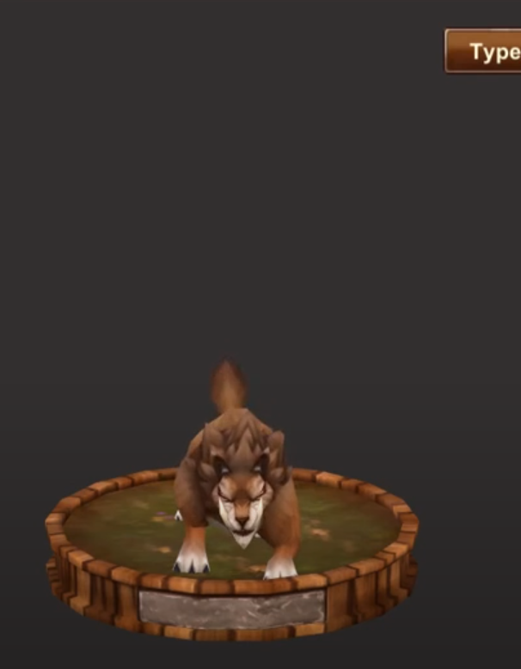
보스 스킬
1.4 소환 (Summons)
애니메이션 Skill01 사용
B
스킬 캐스팅
스킬 시전
[Skill02]
[Wolf A]
정의: FightBear[03]가 Wolf A를 6마리 소환한다 (보스를 중심으로 3칸)
Notes:
https://assetstore.unity.com/packages/3d/characters/creatures/wolf-a-133131

Slide 14
스킬 스텟
번호 | 이름(한) | 이름(영) | 인덱스
 |  |  |  | 분류 | 위력 | 쿨타임 | 거리 | 범위 | 형태 | 소모 | 이동 | 생존 | 주기 | 추가 스킬 | 추가 버프 | 스킬애니메이션 | 발사 프리팹 | 투사체 프리팹 | 피격 프리팹
No | Name_KR | Name_EN | BossIndex | TargetType | Power | CoolTime | SkillDistance | SkillRange | SkillType | UseStat | PlaceShift | LifeTime | DoT | SkillAdded | BuffAdded | SkillAnimation | LunchPrefb | FirePrefb | DamPrefb
int | string | string | int | int | float | float | float | float | float | float | Bool | float | float | int | int | int | int | int | int
4 | 소환 | Summons | 101004 | 2 | 0 | 30 | 2 | 2 | 0 | 25 | FALSE | 0 | 0 | 0 | 1 | 1 | 0 | 1 | 0

Slide 15
쫄몹 스텟
monster | 번호 |  | No | int | 10001 | 항목의 순차 번호
 | 이름(한) |  | Name_KR | string | 울프 A | 데이터의 한글명
 | 이름(영) |  | Name_EN | string | Wolf A | 데이터의 영문명
 | 인덱스 |  | Mon_Index | int | 201001 | 해당 몬스터의 인덱스
 | 능력치 | 공격력 | Demege | int | 20 | 몬스터의 공격력 수치
 |  | 체력 | HP | int | 100 | 몬스터의 체력 수치
 |  | 방어력 | Defense | int | 10 | 몬스터의 방어력 수치
 |  | 이동속도 | Speed | int | 5 | 몬스터가 이동하는 속도
 | 스킬 | 기본 스킬 | Baseskill | int | Attack02 | 몬스터가 기본으로 사용하는 스킬
 |  | 특수 스킬 | Epicskill | int | Skill02 | 몬스터가 특수하게 사용하는 스킬
Attack02: 기본 공격으로 가장 가까운 플레이어에게 사용한다
(쿨타임 2초, 데미지 20)
Skill02: 특수 스킬로 가장 가까운 플레이어에게 공격력의 2배의 데미지를 입힌다
(쿨타임 10초, 데미지 40)

Slide 16
메모
모든 이펙트는 추후 색상 변경 가능 여부에 따라, 스토리 컨셉에 맞춰
불(빨) – 빛(노) 등으로 변경할 수도 있습니다!
Notes:
https://assetstore.unity.com/packages/2d/gui/arrow-mobile-ui-64369

